Slide 1

ETUDES NUMERIQUES ET INNOVATION
Topic Modeling
Alexis Perrier
Data Scientist DocentHealth.com
Twitter: @alexip

Slide 2
Plan
I: Topic Modeling
Nature et applications
Approche deterministe: LSA
Approche Probabiliste: LDA
Librairies en R et python
II: Projet: Forum Alt-right Pro Trump
Le Corpus brut
Premier résultats sont mauvais
Quels sont les problemes?
Comment ameliorer le corpus?
NER
POS
Stopwords
Et beaucoup de cuisine
Exemples en Python
III: Application au français
POS
NER
Stopwords

Slide 3
Qu’est ce que le Topic Modeling
Extraction de sujets a partir d’un set de documents de façon non supervisées
Aucun a priori sur le contenu des documents
Quels sont les themes, les sujets abordés dans ces documents?
Decouvrir des trends
Croisement avec des variables externes
Evolution dans le temps
Ecrivain, Locuteur, parti politique, age du capitaine, info demographique
Autres utilisation
Input de model predictifs
Definir un set de document pour l’apprentissage de modeles en machine learning

Slide 4
Exemples
Exemples:
Gazette de Pensylvanie http://www.common-place-archives.org/vol-06/no-02/tales/
Structural Topic Models for Open-Ended Survey Responses
Debats presidentiels américain
Followers sur twitter
3,346 works of 19th-century British, Irish, and American fiction http://digitalcommons.unl.edu/cgi/viewcontent.cgi?article=1105&context=englishfacpubs
Proust http://dhs.stanford.edu/algorithmic-literacy/topic-networks-in-proust/

Slide 5
Approche
Definition du Corpus
Unité d’analyse: tweet, commentaire, paragraphe, article, blog
Technique utilisée
Variable externes
Pre-processing:
Enlever le bruit, garbage-in garbage-out
Adapter, transformer le contenu
Topic Modeling: faire tourner le modele
Interpretation des resultats
Nommer les topics
Mesurer leur qualité
Visualisation
Wordcloud!

Slide 6
Corpus
Tous les corpus ne sont pas egaux
Courts vs long: litterature, documents officiels et articles de journaux vs tweets / FB
Langue: anglais, francais, franglais
Niveau de langue: classique, speech to text, argot, smiley
Contenu: images, urls,sms, Phrase, paragraphe, article, livre
https://twitter.com/kaidyoxe/status/863398865566937088
http://www.lemonde.fr/m-actu/article/2017/05/12/charlotte-gainsbourg-j-aime-l-idee-de-ne-pas-etre-satisfaite_5126803_4497186.html
« Nous avons des devoirs envers notre pays.
Nous sommes les héritiers d’une grande histoire et du grand message humaniste adressé au monde.
Nous devons les transmettre d’abord à nos enfants, mais plus important encore,
il faut les porter vers l’avenir et leur donner une sève nouvelle. »
Gros impact au niveau de la preparation du corpus

Slide 7
Bag of Words

Slide 8
Approche deterministe: Tf-Idf

Slide 9
Approche deterministe: LSA

Slide 10
Approche Probabiliste: LDA
Latent Dirichlet Allocation
Blei 2002
Documents => topics
Topics => Words

Slide 11
Latent Dirichlet Allocation
Distribution de Dirichlet
Mathematique
Visualisation
Parametres

Slide 12
Librairies
Python
Gensim https://radimrehurek.com/gensim/ - Topic Modelling for Humans
LDA Python library
Scikit-learn
R, packages
LDA
LSA
Topicmodels
STM package http://structuraltopicmodel.com/
Visualisation

Slide 13
Premier exemple de topic modeling
Le Corpus: 935 resumés d’articles provenant de IEEE et ArsTechnica
Constitution du corpus: Liste de 20 fils RSS des sites webs en question correspondant a 20 rubriques differentes
Energy: http://spectrum.ieee.org/rss/blog/energywise/fulltext
Gaming: http://feeds.arstechnica.com/arstechnica/gaming
Script en python sur github
Dataset sur github
On connait les rubriques, les sujets abordés, le dataset est consistant mais a besoin de nettoyage
Package R: STM

Slide 14
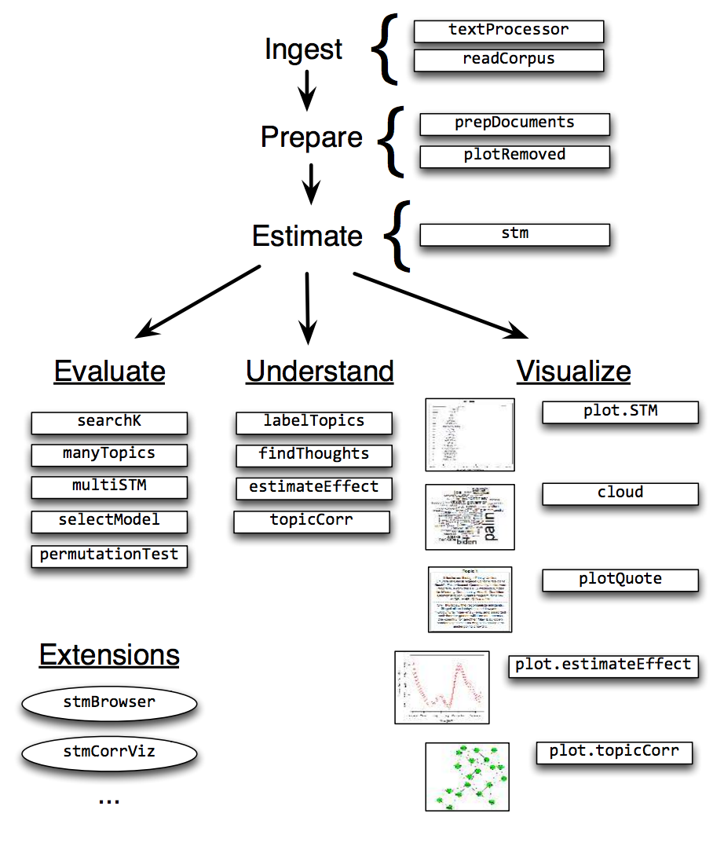
STM R package
Pourquoi celui-la et pas un autre?
Nombre de topics
Influence des variables externes
Preparation des textes
Nombreuses methodes d’exploration des resultats
http://www.structuraltopicmodel.com/
https://cran.r-project.org/web/packages/stm/vignettes/stmVignette.pdf

Slide 15
Parametres de LDA
K: Nombre de topics
α: Nombre de topics par document
β: Nombre de mots par topic
Le plus difficile est de trouver le nombre de topics optimum
De nombreuses techniques et reponses
Hierarchical Dirichlet process a la place de LDA https://en.wikipedia.org/wiki/Hierarchical_Dirichlet_process
Clustering metrics
4 methodes: https://cran.r-project.org/web/packages/ldatuning/vignettes/topics.html
Semantic Coherence : it is maximized when the most probable words in a given topic frequently co-occur together
attaining high semantic coherence was relatively easy by having a few topics dominated by very common words.
a metric to summarize topics that combines term frequency and exclusivity to that topic into a univariate
summary statistic referred to as FREX
FREX exclusivity: The harmonic mean ensures that chosen terms are both frequent and exclusive,
rather than simply an extreme on a single dimension.

Slide 16
Rstudio
Rstudio
https://www.rstudio.com/products/rstudio/download/
Load script
Run script
Load environment
Plot
Visualize
Les packages
install.packages()
Working directory
setwd()
getwed()

Slide 17
Lab 1: Topic Modeling sur IEEE - ArsTechnica
Lire et Stocker les donnees dans une dataframe: read.csv
textProcessor: preprocessing du texte, transformations
removestopwords : filtrer les stopwords
removenumbers , removepunctuation : enlever les chiffres et signes de ponctuation
wordLengths : ne garder que les mots de n characteres ou plus
striphtml : enlever les tags HTML,
stem : ne garder que la racine des mots (non utilisé)
prepDocuments:
Création des structures requises pour STM,
Filtrage des mots trop ou peu frequents
Définir les variables externes: rubrique et journal
stm: trouver les topics
Analyser les resultats avec:
labelTopics plot.STM topicCorr topicQuality | Cloud stmBrowser findThoughts findTopic

Slide 18
Lab 1: Topic Modeling sur IEEE - ArsTechnica
STM trouve K par lui-même => 63 topics
Les topics sont bons
Mais peu de documents, les topics sont maigres
Illustré par le wordcloud. Quelques mots tres importants.
Autre methode pour trouver le nombre de topics optimal: Grid search
=> On fait varier K de 20 a 50
On regarde Semantic coherence vs Exclusivity
Sur ce corpus, quand le nombre de topics croit:
semantic coherence croit
Exclusivité decroit
Essayons avec N = 20

Slide 19
Interpretation des Résultats
Si on set le nombre de topic a 0 => l’algo estime 43 topics le nombre optimal
Cela donne des topics tres ‘maigres’, peu de documents, quelques mots tres exclusif
Un Gridsearch donne 24 pour un nombre de topics favorisant la coherence semantique
Et ~=60 pour l’exclusivité
Pour le modele K=24, on identifie bien les N topics suivants
L’etape de preparation est assez efficace malgré quelques mots bizarres due au traitement de la ponctuation
Le corpus est: propre, sans faute d’orthographe, de longs paragraphes équilibrés, des sujets bien établis…
C’est trop beau pour durer

Slide 20
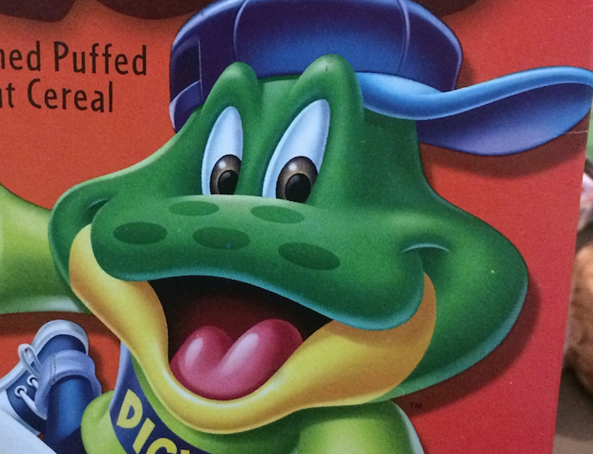
Partie III: L’alt right US sur un forum facebook
Alt-pepe

Slide 21
Corpus God Emperor Trump
Warning: Appel a la haine raciale, revisionisme, etc …
https://www.facebook.com/GodEmperorTrump/
418790 posts et commentaires,
100+ Mb de donnees en csv
Tres bruité: orthographe defaillant, images, liens, abbreviations, argot et expressions, …
Grouper les commentaires par post => 9000 lignes
Example:
https://www.facebook.com/GodEmperorTrump/photos/a.792821487511350.1073741828.791373644322801/1208866165906878/?type=3&theater

Slide 22
STM sur échantillon
50.000 posts et commentaires, meme methode que precedemment

Slide 23
STM sur échantillon: résultats
Beaucoup plus lent
Mais surtout les topics sont incomprehensibles
Nettoyage intense du corpus:
Faire le tri entre le bruit et l’information
Enlever les noms de personnes
Why?
Garbage in Garbage out

Slide 24
Faire le tri entre le bruit et l’information
Noms de personnes:
Info: Trump, Clinton, Bernie, Suckerberg
Bruit: tag de copains (britney smith, john doe, … )
Argot
Info: dindu nuffin, cuck
Bruit: lmfaooooo, lololololol, xdd, …
Abreviations:
Info: merica, fb, swj
Bruit: thatll (that will), shed (she would), …
Stopwords: juste equilibre entre enlever les mots trop fréquents sans toucher aux mots signifiants

Slide 25
Arsenal NLP de reduction de bruit en python
La base: distribution anaconda, jupyter notebooks, pandas
NLTK: tokenization et bien d’autres choses
Spacy.io: Part-of-speech tagging, Named entity recognition, tokenization, …
Inflect: pluriels, singuliers, string transformations
Enchant: spellchecking library for Python
Regex: pour reduire certaines strings lmaooooo => lmao
textBlob, vader pour sentiment analysis
Wordnet et Sentiwordnet: synonyme, proximité, signification

Slide 26
Pipeline pour FB-GET: les noms
Comment séparer les noms utiles des noms inutiles?
Named Entity Recognition avec Spacy
Pour chaque commentaire le NER va identifier:
PERSON: personnes
GPE: pays, villes, etats
ORG: entreprises, marques
NORP: Nationalités, religions, …
…
https://spacy.io/docs/usage/entity-recognition#entity-types
Donc premiere etape, est de lister les entites dans le corpus

